Slide 1
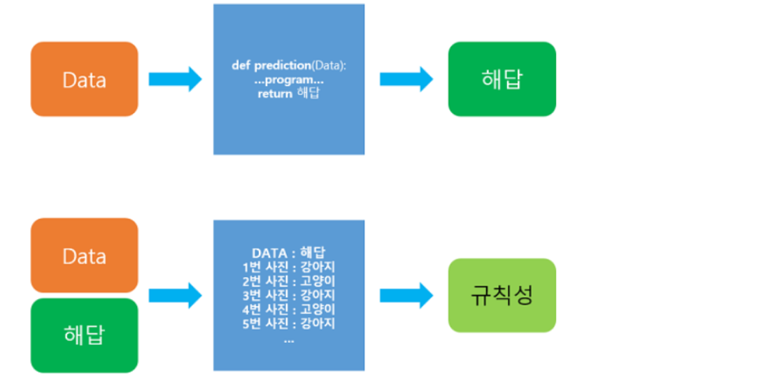

Slide 2
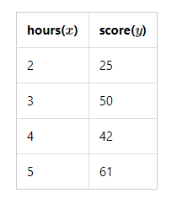
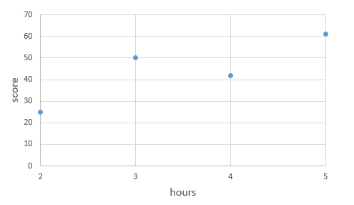

Slide 3
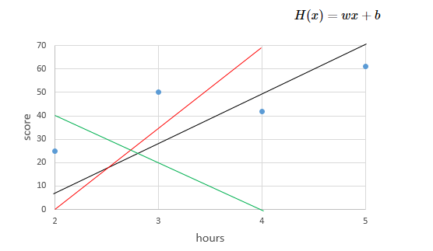

Slide 4

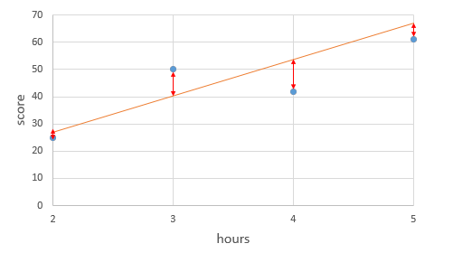
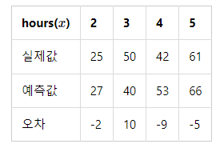
비용 함수(Cost Function): 평균 제곱 오차 (MSE)
손실 함수(Loss Function)

Slide 5


비용 함수(Cost Function): 평균 제곱 오차 (MSE)
손실 함수(Loss Function) - 계속
비용 함수(Cost Function) 머신러닝의 목표는 이 비용함수를 최소화 하는데
있다. 이 비용함수를 적절하게 조절하는 w와 b를 찾는 것이다.
w는 weight의 약자로 가중치라고도 불린다.

Slide 6
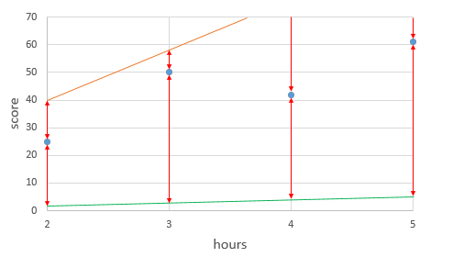
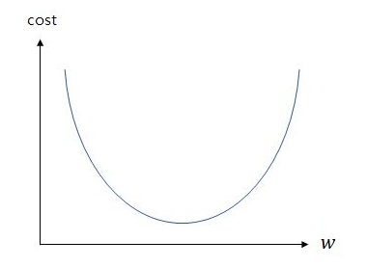
옵티마이저(optimizer) :: 경사하강법(Gradient Descent)

Slide 7
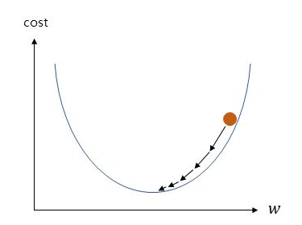
옵티마이저(optimizer) :: 경사하강법(Gradient Descent)

Slide 8
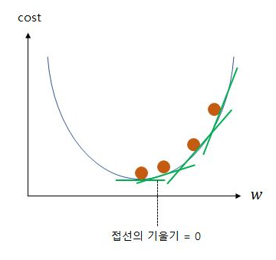
옵티마이저(optimizer) :: 경사하강법(Gradient Descent)

Slide 9

